Slide 1
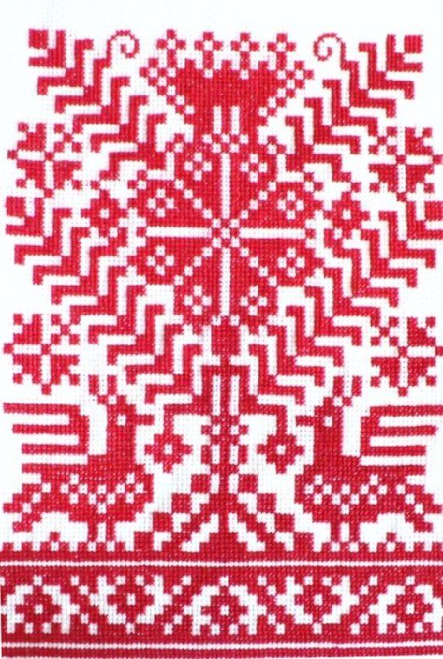
«Образы и мотивы в орнаментах русской народной вышивки. Полотенце».
Интегрированный урок изобразительного искусства и технологии в 5 классе
Подготовлен учителями МКОУ»Туруханская средняя общеобразовательная школа №1»

Slide 2
Цели урока:
Познакомить учащихся с символическим значением полотенца, мотивами орнамента на нем.
Освоение учащимися языка орнамента на материале русской народной вышивки.
Формирование умений выстраивать орнаментальную композицию, используя традиционные образы и мотивы.
Воспитание нравственно – эстетического отношения к миру и искусству, любви к Родине и ее культуре.
Развитие творческой активности, навыков работы в выполнении эскизов с последующим вышиванием, эстетического и художественного вкуса.

Slide 3
Цель:
Познакомить с русской народной вышивкой;
Закрепить навыки создания художественного образа в декоративной композиции.
Задачи:
познакомить учащихся с символическим значением
полотенца, мотивами орнамента на нем;
воспитывать нравственно-эстетическое отношение к миру и искусству, любовь к Родине и ее культуре;
развивать творческую активность, навыки работы в
аппликации, эстетический и художественный вкус;
познакомить учащихся с основными видами орнамента, его символами и принципами композиционного построения; познакомить с символикой идеограмм;

Slide 4
Древние славяне считали, что жизнь человека имеет начало и конец. В течение жизни человек выступает в разных качествах: сначала он ребенок, которому ничего не нужно. Кроме материнского молока. Потом это мальчик и девочка. Юноша и девушка, жених и невеста, вьюнец и вьюница, баба и мужик, большак и большуха, старик и старуха…

Slide 5
Каждый момент жизни, сколько бы он не длился, оформлялся особыми правилами поведения, обрядами и одеждой.
Ромбы, треугольники, кресты, квадраты, круги так полны таинственного смысла! Покрывая ими чистое полотно, мастерицы как бы переписывали созданные нашими предками своеобразные «письмена». Эти родовые письмена полны значений, накопившихся за многие века.
Геометрические фигуры, из которых складываются простейшие узоры, несли когда-то большую смысловую нагрузку, олицетворяя силы природы и являясь охранными знаками. Ими украшались все предметы быта, одежда и сам дом.

Slide 6
В ромбиках, крестиках, квадратиках, точках наблюдается прежде всего повторяемость в определенных числах. Счет, ритм помогают ощутить и объяснить устройство мира. Числа — элементы особого числового кода, с помощью которого можно представить весь мир и человека, то есть числа могут быть одним из образов мира.
Такими числами являются: 3 — образ Абсолюта, божественной Троицы, три сферы жизненного пространства (небо, земля, подземный мир), времени (прошлое, настоящее, будущее). Число 4 является образом целостности, идеально устойчивой структуры: 4 стороны света, 4 стихии, верх-низ-право-лево, 4 времени года. 5 -сакральное число — 4 стороны + центр — равновесие. Символом гармонии стала цифра 7. Через нее человечеству дано 7 цветов спектра, 7 нот в музыке, 7 дней в неделе. Из произведения чисел 3 и 4 возникает число 12 — 12 месяцев, 12 зодиакальных созвездий. Соответственно, все эти числа, и не только в орнаменте, считаются счастливыми.
Количество зубцов, ромбов, крестиков обязательно связывалось с этим рядом магических чисел или кратно им.

Slide 7
Многое в орнаментальной символике нам не доступно, но попробуем расшифровать хотя бы несколько знаков в пестром и красочном узоре вышивки.
Орнамент в своем первородном роде – это некое магическое заклинание, которым покрывалась поверхность ритуальных пещер, фигур и посуды.

Slide 8
Русский фольклор и летописи сохранили множество примеров участия этих немых заклинаний в магических обрядах и ритуалах, которыми наши предки пытались воздействовать на природу и мир. Здесь можно вспомнить «обыденное» полотенце, которое за одну ночь или один день вышивало село, пытаясь оградить людей или животных от мора или стихийных бедствий.

Slide 9
Простая вещь – полотенце. А ведь оно сопровождает человека всю жизнь от рождения до смерти.
Родился маленький человек, бабка-повитуха принимает его на полотенце, которое любовно вышивала его мать, снабдив полотенце богатой защитной символикой.
ТЕРМИНОЛОГИЯ ПОЛОТЕНЕЦ: блинник, божник, дарье, занавес, зеркальное, крючковое, маховик, наквашенник, наметка, намитка, наспишник, накрючник, обыденник, убрус, перемитка, пивка, плат, подножник, полка, постинник, пристен, пулка, рукобитное, рукотер, рукотерник, рукотерт, ручник, рушник, серпанок, ска-рач, скледнячка, спичное, стеновое, утренник, утиральник, утирка, ширинка, ширинка подавальная, «грядка» — ряд полотенец.

Slide 11
Законы космоса, взаимовлияние стихий и связь их с человеком отразились также в орнаменте. Причем чаще стихии изображаются в правильном своем сочетании: огонь — воздух, земля — вода. Земные образы размещались ниже, небесные — выше. Законы отразились и в соблюдении цвета (в вышивке, живописи). Не было выдуманных и неестественных оттенков, только цвета природы, и расстановка их в народном костюме соответствовала триединству мира (низ от земли — темнее, и чем выше, тем цветность ярче).
У наших далеких предков существовал ежедневный магический ритуал очищения водой; утром – от ночных страхов и ужасов, вечером – от дневных тягот, забот и усталости. В обряд очищения входило и вытирание лица полотенцем. Утром лицо вытиралось нижним концом, где ромбы создавали композицию восхода, орнамент набирался от широкой полосы к узкой. Вечером, наоборот, верхним концом, где композиция была зеркальной и символизировала закат.

Slide 12
Солярный знак.
В разнообразии в русской вышивке встречается знак, несущий в себе символику солнца, - солярный знак.
Это бесконечное разнообразие крестов, как в круге, так и без него.
В славянском декоративно-прикладном искусстве часто встречается крест. Прямой равноконечный крест — образ солнца. Наконечный крест связывается ‘с огнем земным, который представлялся разновидностью огня небесного. Если крестообразные узоры в центре круга и квадрата еще могут означать и освещенные четыре стороны света, то свастика 4-6-8-12 лучами всегда является знаком вращающегося солнца. И называют его до сих пор коловоротом. Коловорот — древнеславянский знак солнца. Считается оберегом от всех темных сил. Слово «коло» в русском языке означает «круг», «колесо», «сворот» — вращение.

Slide 13
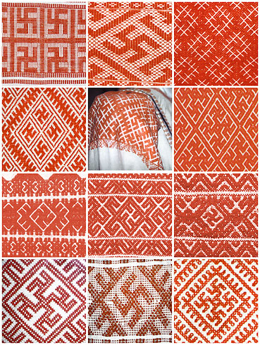
Коловрат, все же начинается с 6 лучей. Так как Коло – это круг, КОЛьцо, КОЛесо, КОЛОдец, КОЛОбок. Коловрат во все века и у всех народов был символом Солнца, есть основания даже полагать, что Солнце в древности называлось именно «Коло».

Slide 14
Бог Перун, связанный с культом солнца, получил свой особый знак, похожий на колесо с шестью спицами, называемый еще «шестикрылой розеткой». Такими знаками вышивали ритуальные полотенца, которые развешивались по стенам дома, защищая его от гнева Перуна (удара молнии).

Slide 15
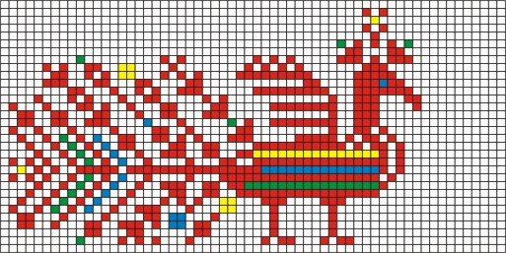
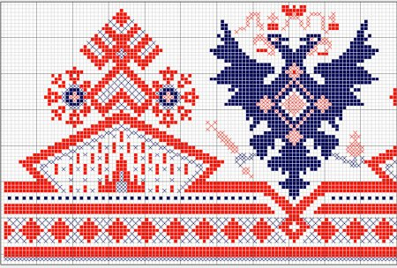

Slide 16
Красивые вышитые полотенца встречаются на свадьбах. На них подают жениху и невесте хлеб да соль. Такие полотенца украшают вышитые птицы. Образ птицы – это символ счастья. Птица — один из наиболее распространенных и любимых образов народного творчества, в частности обереговой вы­шивки. В основном изображения птиц встречаются на кон­цах полотенец, имевших обрядовое значение, и в первую оче­редь свадебных. Птица считалась в древности посланницей солнца, посредником между небом и землей ( Рыбаков Б. А. Русское прикладное искусство Х-XIII веков. Л., 1971). Она была также наделена функциями оберега здоровья женщины и ее детей [11].
• Голубь — символ чистоты, святости, считался божьей пти­цей.
• Ласточка — вестник добра, счастья, весны, домашнего ую­та. Как и голубь, относится к почитаемым чистым, святым птицам.
• Соловей и кукушка — Многие поверья о кукушке переплетают­ся с поверьями о соловье: в легендах они часто выступают как брат с сестрой, а в некоторых песенных текстах — как супру­жеская пара или жених с невестой. Этих птиц часто вы­шивали на ветке калины.

Slide 17
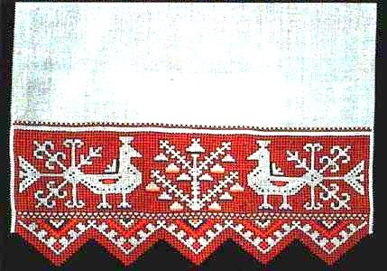
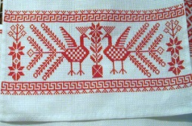
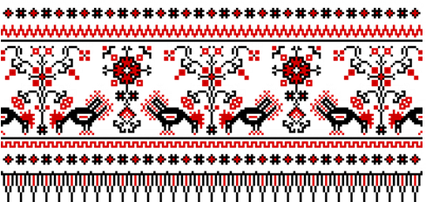

Slide 18
• Петух — символ священной птицы, мужского начала. Бу­дучи птицей солнца, петух издревле считался священным. Древнее толкование образа петуха как символа мужского начала находит отражение в вышивке на свадебных поло­тенцах. С петухом связывается и символика воскресения из мертвых, вечного возрождения жизни. Символическое зна­чение имеет противопоставление петухов по цвету: светлый, красный петух ассоциируется с солнцем, с огнем; черный — с водой, подземным царством и символизирует смерть, зло [5].
• Утка и курица — символы дома и мира, используются в за­щитных узорах для домашних вещей (полотенец, скатертей и т. п.), защищают от ревности и ссор, символы плодовитости и материнства. В свадебных нарядах уточки олицетворяли жениха и невесту, вышитые вместе с квадратами и колосья­ми — символизировали пожелание долгой семейной жизни, богатства и плодовитости.
• Лебедь — символ любви, часто используется в обережной вы­шивке, связанной со свадебной обрядностью.
• Павлин — символ изобилия, плодородия, бессмертия, также считался символом мудрости из-за множества «глаз» на хво­сте. Пава — символ семейного счастья.
• Ворон — символ мудрости и вечности, помогает в обретении знаний. Используется в оберегах для защиты от физической опасности.

Slide 20
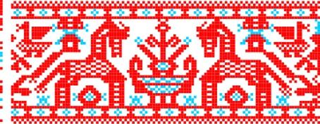
• Конь — защищает от опасностей в пути, злословия и зависти. Один из самых популярных мотивов в русской обережной вышивке. Обычно изображался в вышивке полотенец с быто­вым сюжетом.
• Бык — используется в оберегах для денежных успехов в торгов­ле. Символ плодородия и рождаемости.

Slide 21
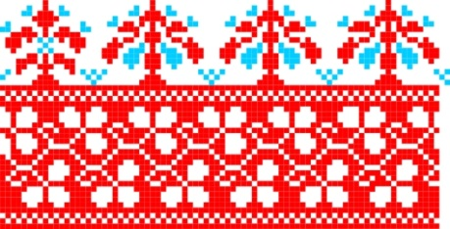
Растительные мотивы
Растительный орнамент — символ плодородия, изобилия, достатка.
• Колосья — символ плодородия, защита от чародейства, пользуется в оберегах для дома и защиты детей.
• Дерево (обычно елочка) — символ долгой жизни. Играло poль расположение веток: вниз ветками или вверх. Вниз веточками — долголетие, исцеление, взаимосвязь с миром и вечность. Вверх веточками — агрессия, защита, нападение, готовность отразить удар, собранность и целенаправленность.

Slide 22
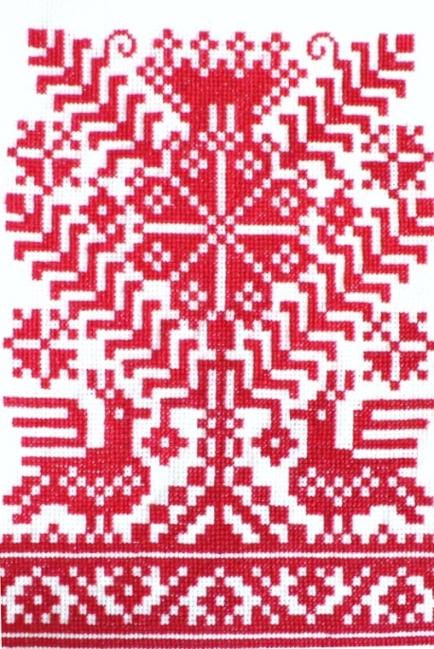
• Дерево жизни — символ, приносящий счастье, искореняю­щий зло, всякую ворожбу.
• Калина — символ любви и брака. Изображения калины часто встречается на мужских сорочках, свадебных рушниках.
• Рябина — как и калина, является символом любви и брака,
Виноградная лоза — символ хорошей, счастливой жизни.
• Цветок — привлекательность, созерцание, мудрость и ис­кренность, красный цветок — символ любви и сексуальной привлекательности. Цветочный венок — символ любви, не­винности и непорочности — используется в оберегах для не­весты.
• Роза — символ любви, красоты, изящества, совершенства, радости. Это один из основных и самых древних видов орна­мента.
• Лилия — символ чистоты и непорочности. Ее изображение можно было часто увидеть на вышитых детских полотенцах.

Slide 23
Композиция – это объединение элементов изображения одно художественное целое, имеющее единую форму и содержание.
В композиции всегда есть главное и второстепенное. Главное может быть выделено при помощи цвета, размера, особого расположения. Построение цветовой композиции основано на ритме.
Ритм – чередование цветовых пятен: главных и второстепенных, ярких и спокойных. Построение полосы является простейшим способом показа ритма в орнаменте.

Slide 24
Раппорт – это ритмически повторяющийся элемент или несколько элементов, из которых складывается орнамент.
Орнамент - латинское слово, а в переводе на русский язык означает «украшение», «узор» – последовательное повторение отдельных узоров или целой группы узоров. Он оформляет и украшает изделие, подчеркивая нужные элементы. Орнамент зависит от формы назначения и материала, из которого выполняется изделие.

Slide 25
Орнамент - последовательное повторение отдельных узоров.
Техника вышивания крестом - одна из самых известных и популярных в народном творчестве. Эта техника известна издавна, но широко распространилась во второй половине ХIХ века.
Орнамент - бывает:
Ленточным - в виде прямой или криволинейной орнаментальной полосы, которая украшает середину изделия или окаймляет его;
Сетчатым - при котором вся поверхность заполнена узором;
Центрическим или розеточным - в котором отдельные элементы орнамента вписаны в квадрат, круг, ромб, или многоугольник (розетку), расположенный в центре украшаемого изделия.

Slide 26
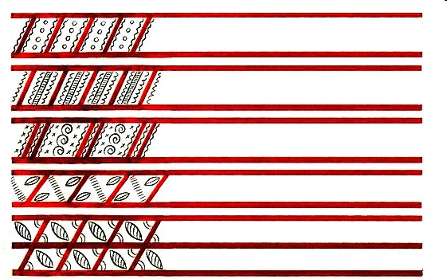
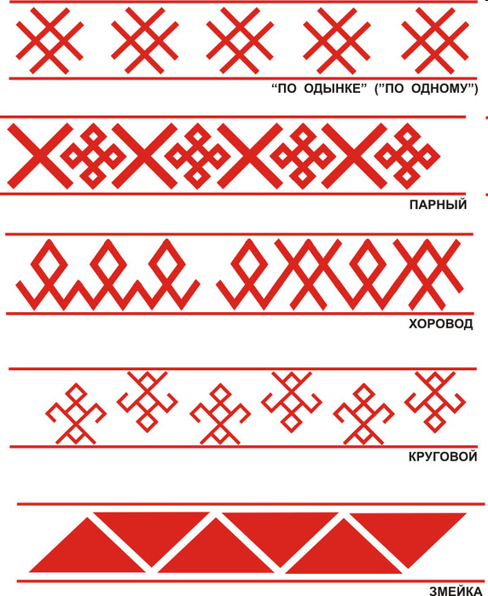
Виды орнаментов
Линейный орнамент
Центрический орнамент
Сетчатый орнамент

Slide 27
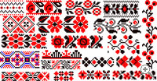
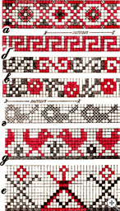

Slide 28
Задание (практическая работа)
Выполните эскиз вышитого полотенца по мотивам народной вышивки (на листке в клеточку).
Выделите главный мотив размером и цветом (птица, древо жизни и др.)
Дополните эскиз орнаментальными рядами из ритмически повторяющихся знаков – символов и растительных элементов.
Обратите внимание на выразительный язык вышивки, а также на возможность по-разному решать один и тот же изобразительный мотив.

Slide 29
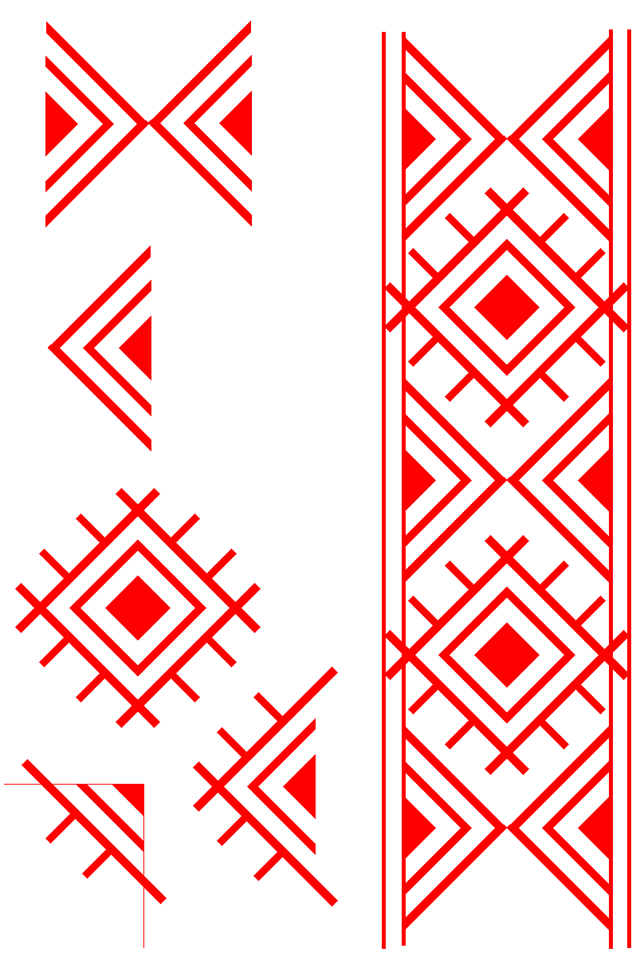
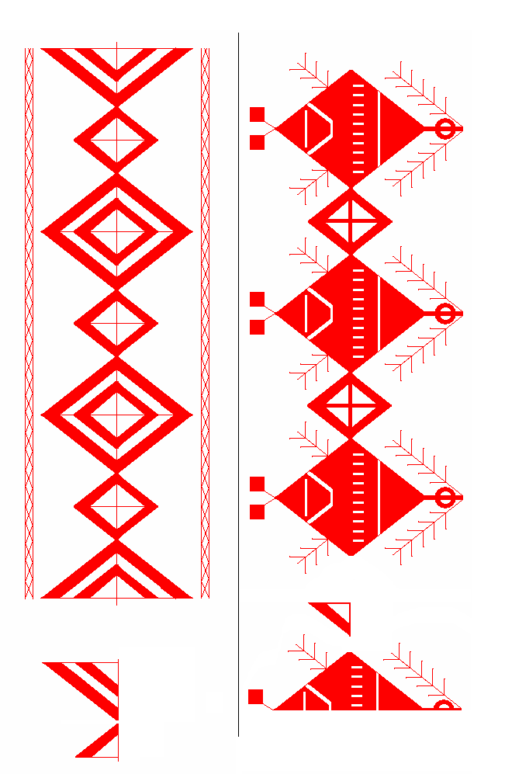
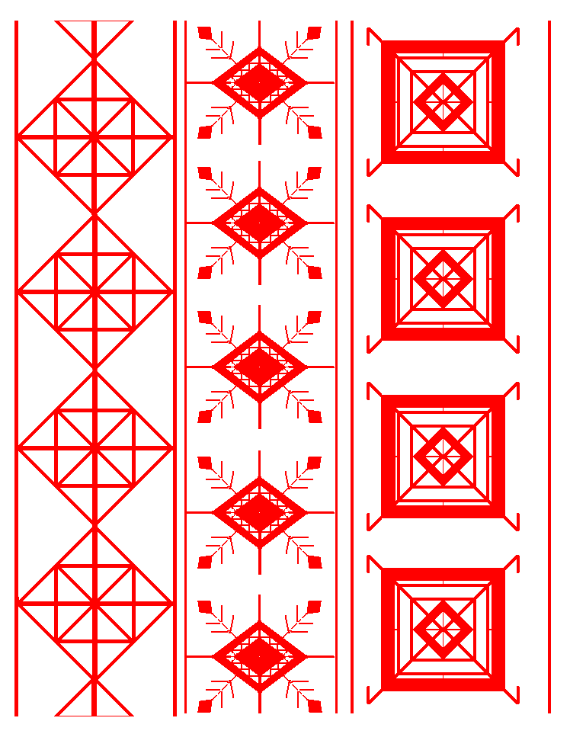
Образцы орнаментов

Slide 30
Один из древнейших видов рукоделия, которым увлечены множество женщин и мужчин по всему миру.
И это не удивительно, ведь все что надо для вышивания — это терпение, терпение и еще раз терпение. Но стремление создавать прекрасные творения своими руками, было, есть и будет.
Вышивка крестом - это техника украшения изделий различными стежками из ниток.
Это способ вышивания рисунка на канве с помощью иглы и цветных нитей мулине.
В этой вышивке используется техника в полный «крест» или «полукрест»

Slide 31
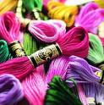
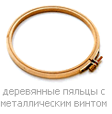
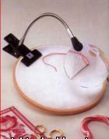
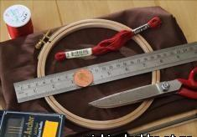
Инструменты и материалы для вышивки крестом:
Нитки для вышивания (мулине )
Вышивальные иглы(гобеленовые)
Пяльцы
Рисунки, схемы
Напёрсток
Ножницы, сантиметр, лупа
Канва

Slide 32
Техника безопасной работы
Во время работы
Будьте внимательны!
Наперсток надевается на средний
палец правой руки.
Иглы и булавки
хранить в игольнице.
Ножницы следует передавать
за сомкнутые лезвия,
кольцами вперед.
Сосчитать иглы до работы
в игольнице .
Инструменты и приспособления
хранить в специальном месте.
По окончании работы
Сосчитать количество игл и булавок.
Убрать своё рабочее место.
Вышивку хранить в прозрачном файле.
Нитки аккуратно сложить, или смотать.
Ножницы убрать в чехол.

Slide 33
Методы вышивания крестом:
«Традиционный метод»
Вы заканчиваете предыдущий крестик и начинаете следующий.
«Датский метод»
Сначала вышиваете половину крестика и заканчиваете крестики по мере того, как возвращаетесь .
В большинстве случаев используются оба метода.
Например, «датский метод» для большинства стежков и «традиционный» - для изолированных крестиков .
Выбирайте тот способ, который вам больше всего нравится.

Slide 34
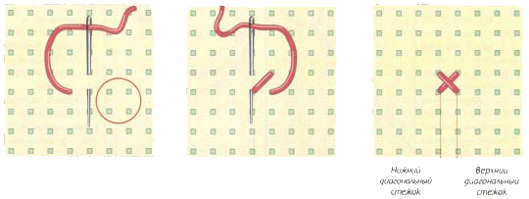
Этапы выполнения крестика:
Крестик образуется в результате двух диагональных стежков, которые выполняются в одинаковой последовательности на протяжении всей работы. Вначале кладется диагональный стежок слева направо (нижний), а затем – диагональный стежок справа налево (верхний).

Slide 35
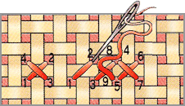
На рисунке показано как выполняется один крестик и ряд из них.
Номерами показан порядок выполнения стежков
(традиционный и датский методы).
Основное правило — верхние стежки должны
лежать в одном направлении.

Slide 36
Задание (практическая работа)
Определите центр композиции вашего эскиза.
Выполните вышивку орнамента, символа используя технику вышивания крестиком на основе разработанного вами эскиза.

